Slide 1
薩提爾模式
在自主學習典範中的運用
心理教育的獨立工作者
張天安

Slide 2

我是誰？
角色的轉變：數學教師 →輔導教師 →諮商心理師
教師、諮商心理師：
瞭解中學的孩子和家長，成為雙方的橋梁，協助家長理解孩子，協助孩子理解家長。
一個追尋生命意義、喜歡深度交流的人

Slide 3
分享的幾個部分
薩提爾模式是什麼？
如何運用在自主學習典範中？

Slide 4
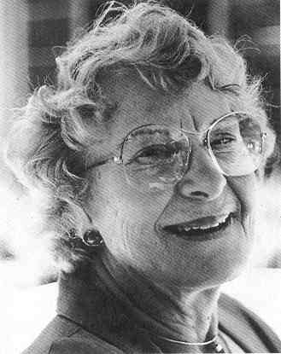
關於薩提爾模式
Virginia Satir（1916-1988）是知名的家族治療大師
提問模式、正向模式、能量模式
目前在台灣和大陸非常的受到歡迎

Slide 5
薩提爾的基本信念
22條信念的其中四條：
每個人都是同一個宇宙生命力的獨特顯現。
尊重每一個人的價值與潛能，以及獨特性。
人們因「相似」而連結，因「差異」而學習、成長。
人與人之間的差異性，不是輸贏的衝突，而是相互學習的契機，如：夫妻關係。

Slide 6
薩提爾的基本信念
問題本身不是問題，如何「應對」問題才是問題。
負能量本身不是問題，如何「應對」負能量才是問題。
每個人都擁有自己所需要的內在資源，面對生命中的種種挑戰，並從中獲得成長。

Slide 7
薩提爾模式最重要的概念
自我價值感的提升
自我價值感：是對自己的看法和感受、也可以說是「自我評價中心」。
「我不夠好」、「我喜歡我自己」
一致性的表達與互動
一致性：兼顧自我、他人、情境的平衡

Slide 8
高「自我價值感」對個人的重要性
它是人願意學習與改變的動力
它讓人產生希望感（對自己、對改變）
它是最根本的安全感
它是個人能否一致性溝通的關鍵性因素
它是薩提爾模式的最重要的目標

Slide 9
溝通姿態
薩提亞女士發現人與人的互動中的「不一致性」（口說語言和肢體語言方向不同）
在壓力情況下，我們容易感受到不安全感、低自我價值感，於是就會採自我保護的「求生存姿態」。

Slide 10
四種求生存的溝通姿態
指責、討好、超理智、打岔
保護自己但也同時隔離了別人，建立了「心牆」，彼此無法靠近，親人「最近也是最遠」

Slide 11
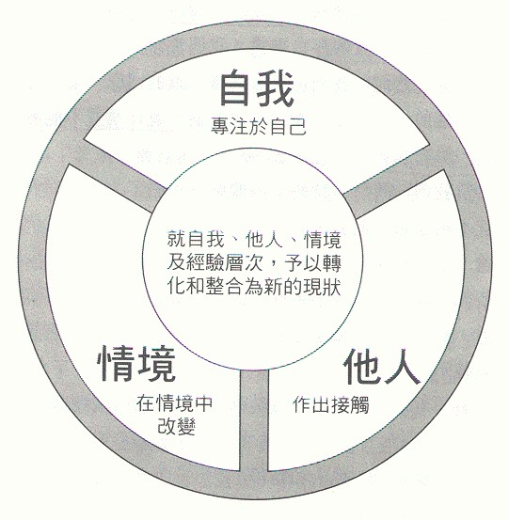
溝通三要素：自我、他人、情境
自我
他人
情境

Slide 12
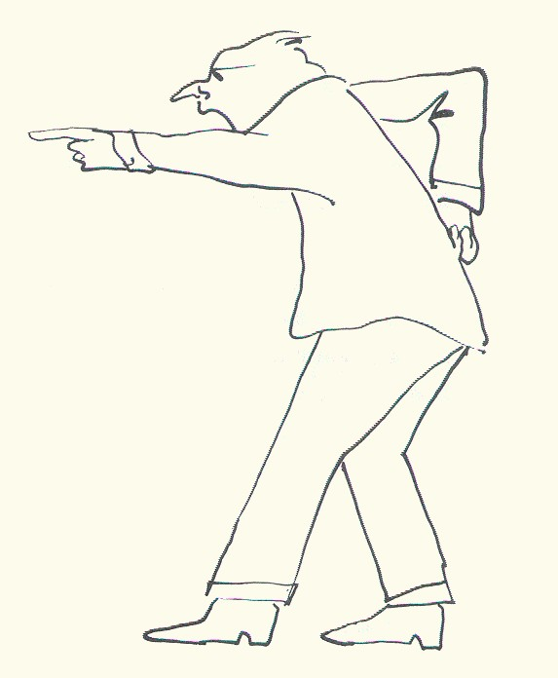
壓力下的溝通姿態--指責
溝通三要素：
忽略了「他人」
的心情與需求
自我
他人
情境

Slide 13
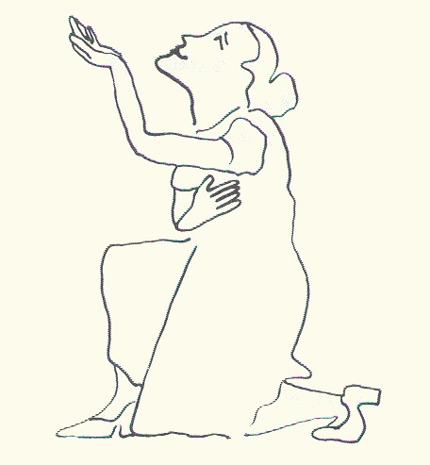
壓力下的溝通姿態—討好
溝通三要素：
忽略了「 自我」
的心情與需求
自我
他人
情境

Slide 14
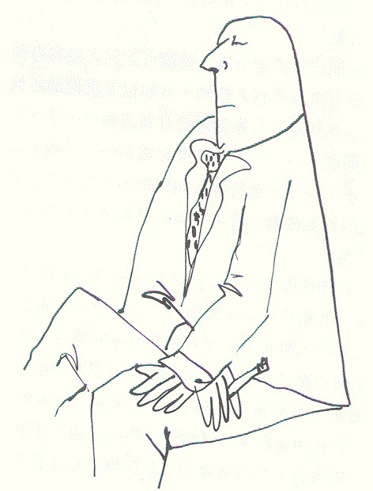
壓力下的溝通姿態—超理智
溝通三要素：
忽略了「 自我」與「他人」
的心情與需求
自我
他人
情境

Slide 15
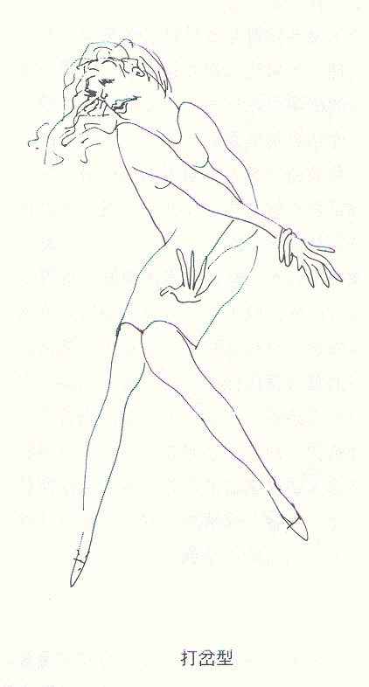
壓力下的溝通姿態—打岔
溝通三要素：
忽略了「 自我」、「他人」
的心情與需求
以及「情境」的辨識與回應
自我
他人
情境

Slide 16
一致性的溝通姿態
溝通三要素：
看重「 自我」與「他人」
的心情與需求，以及在乎「情境」的辨識與回應，尋求此三者的平衡。
自我
他人
情境

Slide 17
薩提爾模式最主要的方法
冰山的探索與轉化
冰山隱喻：個人的內在歷程
看見並轉化過去（原生家庭）的影響力
原生家庭：成年之前所成長的家庭
工具：原生家庭圖、家庭重塑、和幼年自己對話...

Slide 18


Slide 19
行為
應對姿態
感受
觀點
期待
渴望
生命力

Slide 20
代代相傳的家庭動力
過去
現在
未來
自我價值感
原生家庭
自己建立的家庭
行為
溝通姿態
溝通姿態
溝通姿態
感受
情緒
情緒
觀點
小孩
父母
價值觀
期待
價值觀
渴望
期待
期待
生命力

Slide 21
薩提爾模式的特性
系統性（個人內在、家庭成員互動）
體驗性（認知、情緒、身體/行動的平衡）
正向導向（接納、轉化、聚焦正向的部份）
聚焦在改變上（內在或外在的改變相互影響）
運用（助人者、教師、家長）自己的一致性

Slide 22
體制外教育的工作場域
全人青少年實驗學校（11年）
台中市自學與共學團體（2年）
台中道禾實驗學校（2年）
新北市六年制學程（6年）

Slide 23
全人青少年實驗學校
教師支持團體
家長成長團體課程
導生制度（一個老師四到六個學生、非班級制、每兩週一次個別談話）
學生的心理課程（敘事治療、薩提爾模式）

Slide 24
台中市自學與共學團體
親師生聯合會議（每月一次）
導生制度（一個老師二到三個學生、非班級制、每週一次個別談話）
學生團體課程（薩提爾模式）

Slide 25
新北市六年制學程
家長會（親師會議）（每個學期三次）
導生制度（一個老師四到六個學生、非班級制）
輔導工作（學生、老師、家長）
學生心理課程（薩提爾模式）

Slide 26
如何運用在自主學習典範中
冰山模式的運用
對原生家庭影響力的了解
正向導向的運用

Slide 27
冰山模式的運用
協助教師釐清自己的內在歷程、轉化自己的能量
協助教師了解、協助學生的種種問題（情緒問題、學生糾紛、學習動機或動力...）
師生之間溝通、對話與提問的框架。

Slide 28
對原生家庭影響力的了解
讓教師、父母更能明白自己，不會將自己的「未滿足期待」放在學生身上。
可以讓教師、父母更能看見學生這個「人」而非學生的「角色」。
協助家長看見家庭動力，調整自己的教養方式。

Slide 29
正向導向的運用
欣賞感謝自己、他人（親、師、生），提昇正能量。
看見學生問題行為背後的正向意圖和資源。
從學生的期待、進入他的渴望、找到內在動力。
薩提爾模式的信念適合自主學習典範。

Slide 30
結語
只要是跟人有關的事物，都可以運用薩提爾模式。
自主學習典範更需要重視輔導和心理學，薩提爾模式具有易於大眾化的特性。
薩提爾模式重視體驗性和實際運用，有別於太偏重於分析性或理論性的學派。

Slide 31
小組討論題綱
根據你自己的理解，薩提爾模式的哪些信念、概念或工具，可以運用在你的工作場域中？
你對薩提爾模式的哪些概念有興趣或有困惑？

